Slide 1
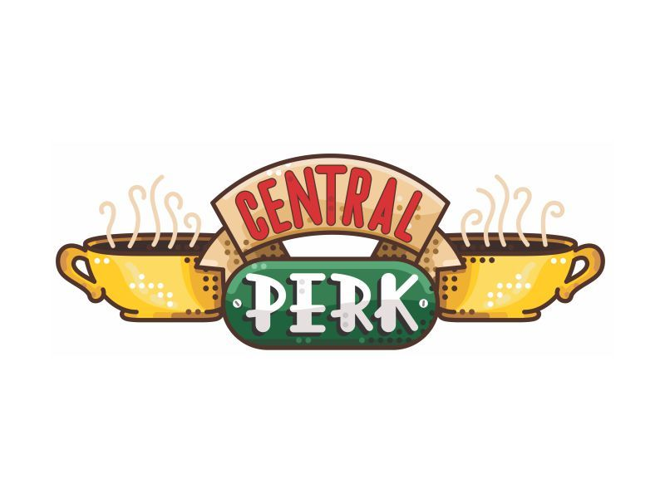
Исследование рынка кофеен Москвы
Исследование выполнил Савельев Дмитрий
31.07.2023

Slide 2
Предмет и цель исследования
Исследование рынка кофеен Москвы подготовлено для основателей фонда «Shut Up and Take My Money». Цель основателей фонда — открыть такую же крутую и доступную, как «Central Perk», кофейню в Москве.
В исследовании рассматривались и были получены ответы на следующие вопросы:
Сколько всего кофеен в Москве? В каких округах их больше всего, каковы особенности их расположения?
Есть ли круглосуточные кофейни?
Какие у кофеен рейтинги? Как они распределяются по округам?
На какую стоимость чашки капучино стоит ориентироваться при открытии и почему?
Произведены следующие работы:
Построены визуализации;
Даны обоснованные рекомендации для открытия нового заведения.
Исследование проведено на основе датасета составленного на основе данных сервисов Яндекс Карты и Яндекс Бизнес на лето 2022 года.

Slide 3
Выводы исследования
Подавляющее число кофеен располагается в Центральном административном округе Москвы. После него располагаются Северный, Северо-Восточный и Западный округа. Меньше всего кофеен расположено в Юго-Западном, Юго-Восточном и Северо-Западном округах, где число кофеен менее 100 штук;
Распределение сетевых и несетевых кофеен приблизительно равное в различных округах;
Анализ расположения кофеен показал, что чаще всего кофейни располагаются:
в торговых центрах;
в жилищных комплексах комфорт класса и выше;
рядом с метро
рядом с бизнес центрами.
Центральный округ показывает большой отрыв по количеству круглосуточных кофеен по сравнению с распределением общего числа кофеен по Москве.
Разброс в среднем рейтинге кофеен между округами присутствует, но не является существенным;
Стоимость чашки капучино имеет зависимость от округа, где расположена кофейня при этом, имеет значение, является кофейня сетевой или нет.
Наибольшую медианную стоимость за чашку капучино имеют кофейни Юго-Западного, Центрального и Западного округов.
Наименьшую медианную стоимость за чашку капучино имеют кофейни Восточного и Юго-Восточного округов.
В Южном округе чашка капучино имеет одну из наименьших стоимостей среди сетевых кофеен, однако среди несетевых кофеен данный округ занимает среднюю позицию относительно других округов.
В сетевых заведениях по сравнению с несетевыми стоимость чашки капучино выше в более дорогостоящих округах и ниже в округах с меньший стоимостью.
В сетевых кофейнях больше посадочных мест. Исключения составляют Южный, Северный и Западный округа.

Slide 4
Рекомендации для открытия кофейни
Наиболее перспективные для открытии кофейни округа — Центральный, Западный и Юго-Западный округа.
Наилучшие локации для расположения кофейни в порядке приоритета:
рядом с бизнес центрами;
в жилищных комплексах комфорт класса и выше;
рядом с метро;
в торговых центрах.
Стоимость одной чашки капучино рекомендуется установить в диапазоне: от 170 до 200 рублей. Такая стоимость близка к медианной в рекомендованных округах.
Рекомендуемое количество посадочных мест в новой кофейне в зависимости от выбранного округа:
55-70 в Центральном и Юго-Западном округах;
95-105 в Западном округе.
Для круглосуточной кофейни следует ориентироваться на Центральный округ.

Slide 5
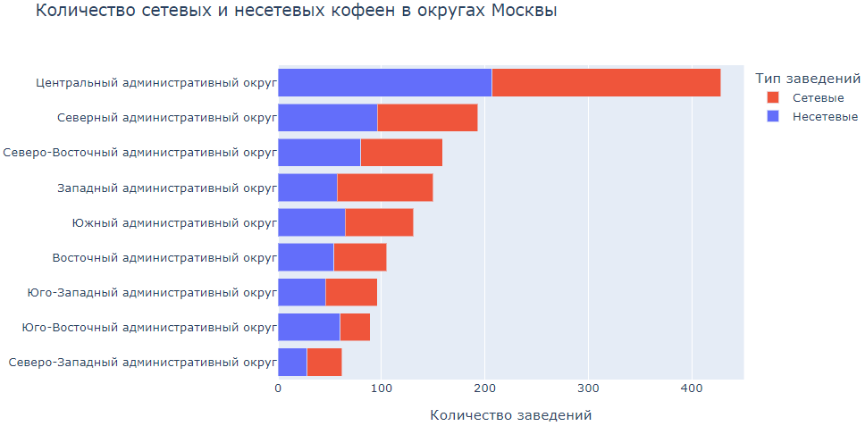
Общее количество кофеен в Москве: 1413

Slide 6
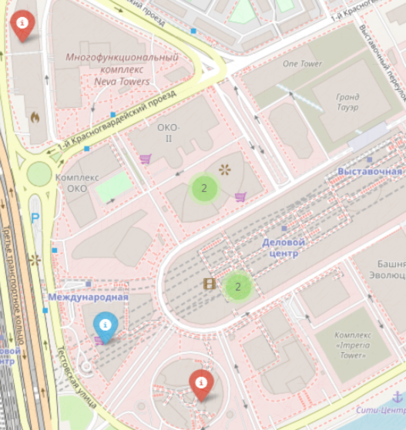
Расположение кофеен
Анализ расположения кофеен показал, что чаще всего кофейни располагаются:
в торговых центрах;
в жилищных комплексах комфорт класса и выше;
рядом с метро
рядом с бизнес центрами.
При это в `Центральном округе` кофейни не привязаны к вышеперечисленным локациям, что обусловлено высокой проходимостью и деловой активностью, которые характерны для всего `Центрального округа`.
Также, сетевые кофейни чаще расположены в торговых центрах по сравнению с несетевыми.

Slide 7
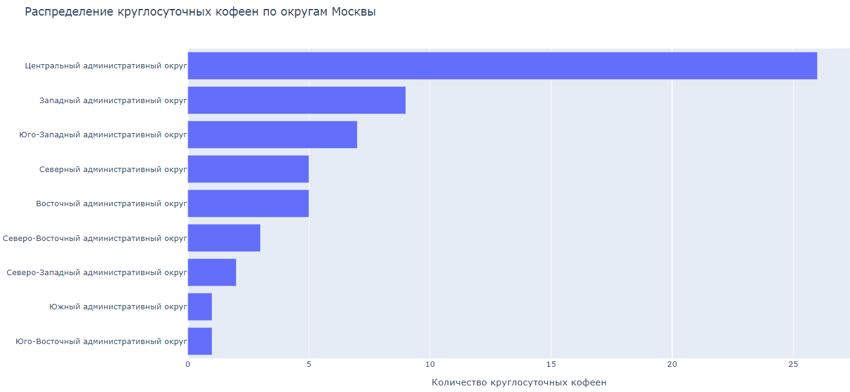

Slide 8
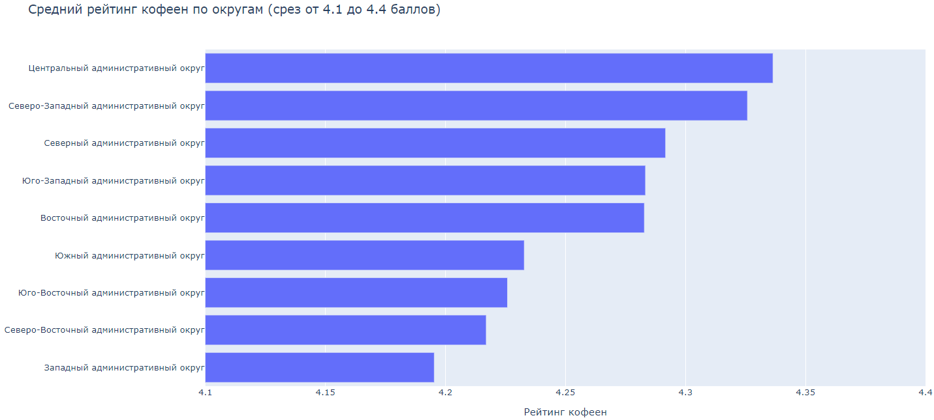

Slide 9
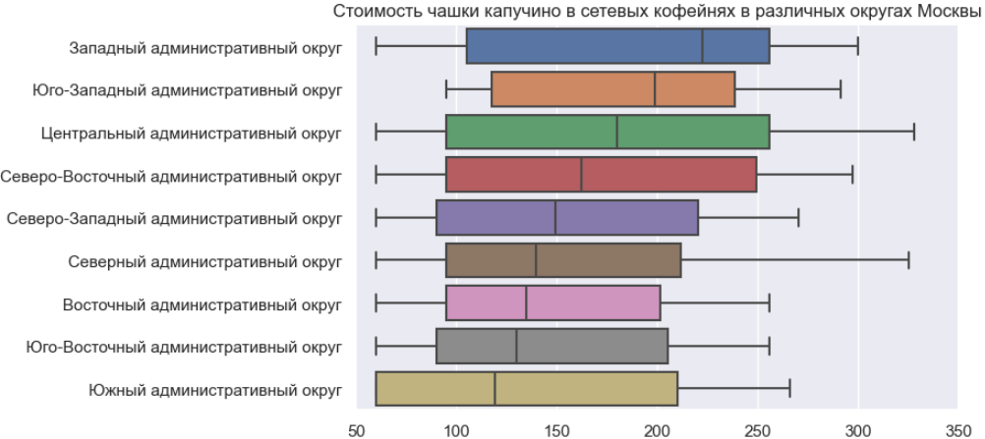
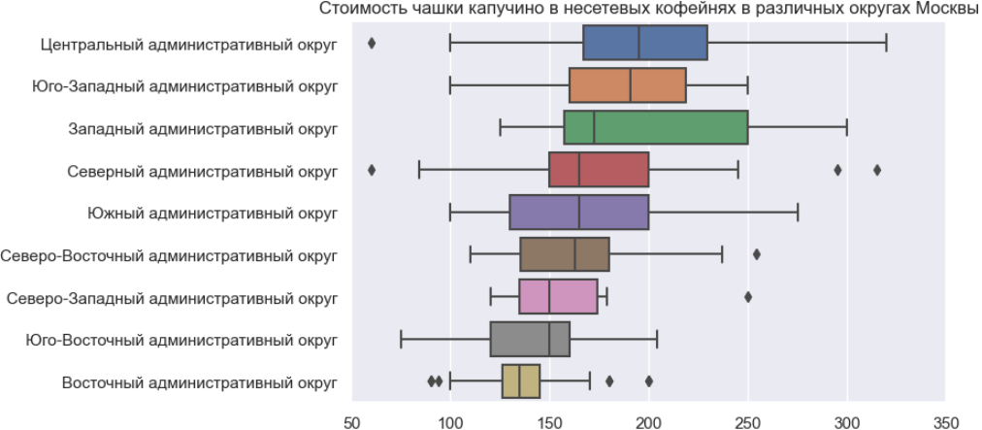
Стоимость чашки капучино
Стоимость чашки капучино имеет зависимость от округа, где расположена кофейня при этом, имеет значение, является кофейня сетевой или нет.
Наибольшую медианную стоимость за чашку капучино имеют кофейни Юго-Западного, Центрального и Западного округов.
Наименьшую медианную стоимость за чашку капучино имеют кофейни Восточного и Юго-Восточного округов.

Slide 10
